Slide 1
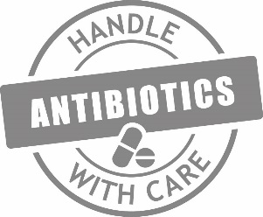





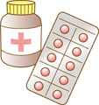

11月は薬剤耐性（AMR）対策推進月間です
～ 生産者の皆さん、抗菌剤の慎重使用等対策を進め、
消費者の皆様の信頼に応えましょう！ ～
薬剤耐性菌って？
薬剤耐性問題と畜産との関わりは？
薬剤耐性菌とは、「抗菌剤が効かない細菌」です。
薬剤耐性菌は、抗菌剤の使い過ぎなどにより増加し、人や動物の治療が困難になります。
抗菌剤は、畜産分野でも、動物用医薬品や飼料添加物として使用されています。
家畜への抗菌剤の使用により増加した薬剤耐性菌が、家畜の治療を困難にするだけでなく、畜産物等を介して、人の感染症の治療を困難にすることが懸念されています。
薬剤耐性対策ってどうすればいいの？
→ 次の４つのポイントに取り組んで、抗菌剤の“慎重使用”を徹底することが重要です
感染症を予防する
家畜の状態を的確に把握する
１
２
１
飼養衛生管理水準の向上（施設内の洗浄･消毒の徹底、十分な飼養スペースの確保、適切な栄養管理等）により、感染症を予防しましょう。
家畜の異変に素早く気付けるように、毎日、飼育する家畜の健康観察を行い、家畜の状態を的確に把握しましょう。
獣医師に伝える
抗菌剤を正しく使用する
３
４
１
１
獣医師が的確に状況を把握し、適切に診断できるよう、発病後の経過、措置の状況、過去の感染症の発生状況等の情報を獣医師に伝えましょう。
抗菌剤は獣医師からの指示に基づき、用法･用量、使用禁止期間等を守って正しく使用しましょう。
詳細は、農林水産省HP（http://www.maff.go.jp/j/syouan/tikusui/yakuzi/koukinzai.html）に掲載しています。
農林水産省 抗菌性物質
検索

